Slide 1
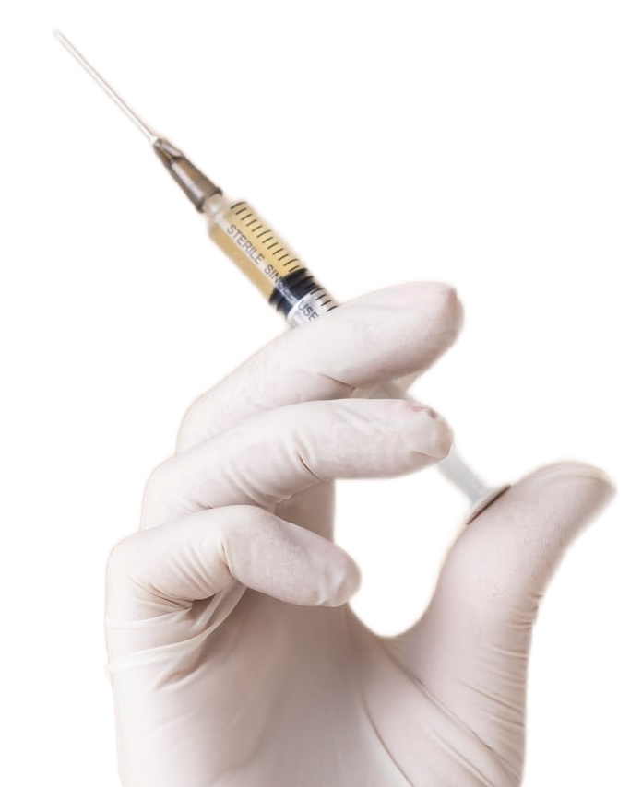

Взрослых людей 18+
Санитарно-противоэпидемическая комиссия Мэрии г. Новосибирска
Актуальность
ВАКЦИНАЦИИ
Практические рекомендации
Главный внештатный специалист эпидемиолог
министерства здравоохранения Новосибирской области Е.С. Пудова
09.10.2025
Г. Новосибирск

Slide 2
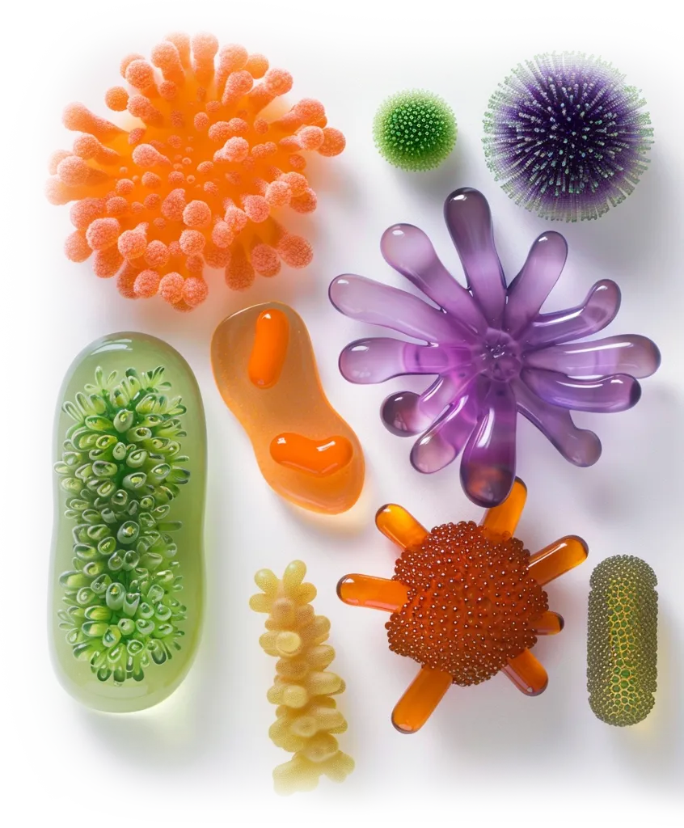
Человек и микроорганизмы:
невидимое «царство»
> 10 тыс.
> 14 тыс.
150 видов
50 видов
бактерии
вирусы
простейшие
патогенные простейшие

Slide 3
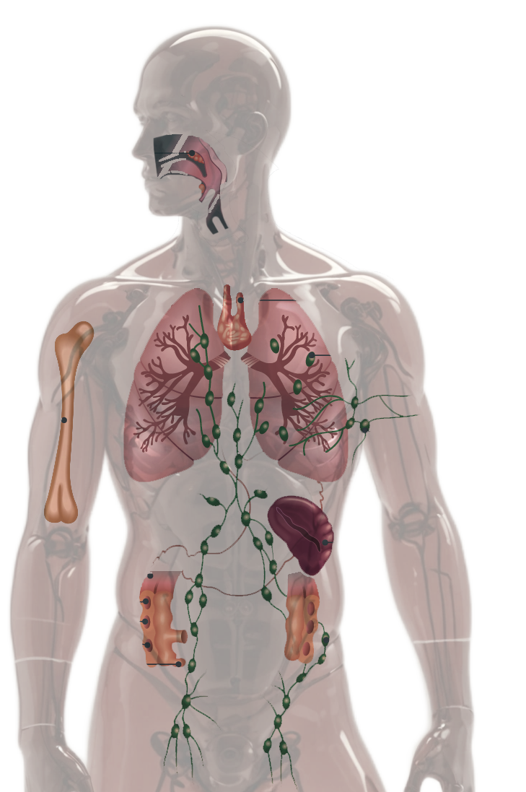
главная защита от микроорганизмов
Иммунитет -
Аденоиды
Иммунитет – это способность организма реагировать и распознавать чужеродные вещества и клетки
Иммунный ответ – инактивация чужеродных веществ в организме человека (бактерий, вирусов, клеток опухоли и тд.)
Миндалины
Тимус (вилочковая железа)
Лимфатические узлы
Лимфоидная ткань бронхов
Костный мозг
Селезенка
Кишечник
Патчи Пейера
Аппендикс
Лимфатические узлы

Slide 4
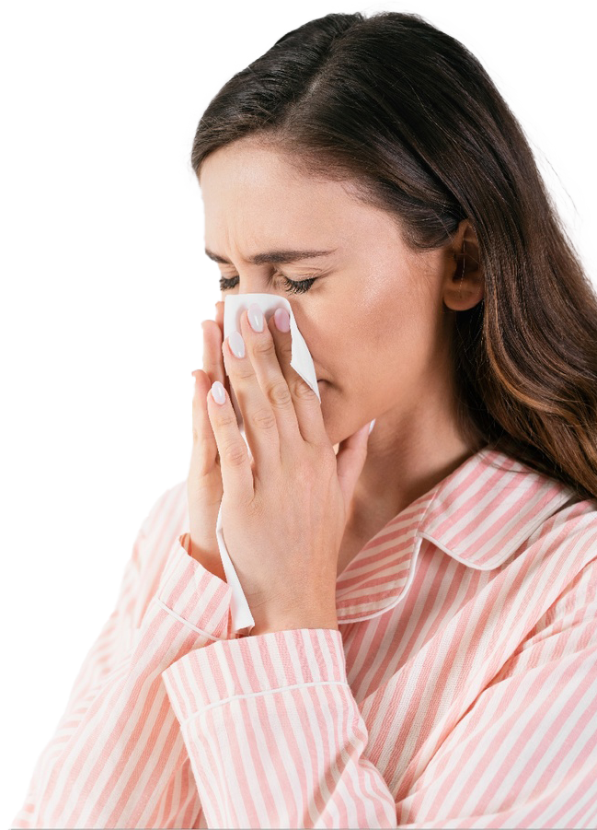
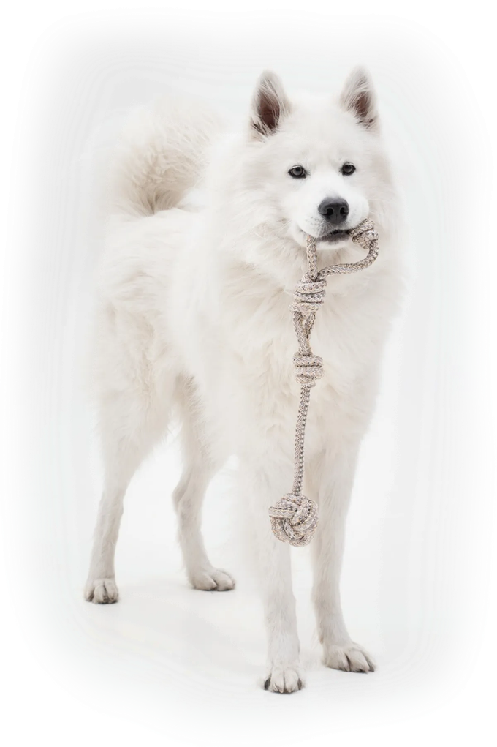
Виды иммунитета:
классификация
Пример: человек не болеет некоторыми инфекциями, которыми болеют собаки и наоборот
Иммунитет, полученный в результате:
1 Перенесенного заболевания
2 Вакцинации
3 Материнские антитела
4 Введение сывороток
Первичный (видовой) или врожденный
Приобретенный в течение жизни

Slide 5
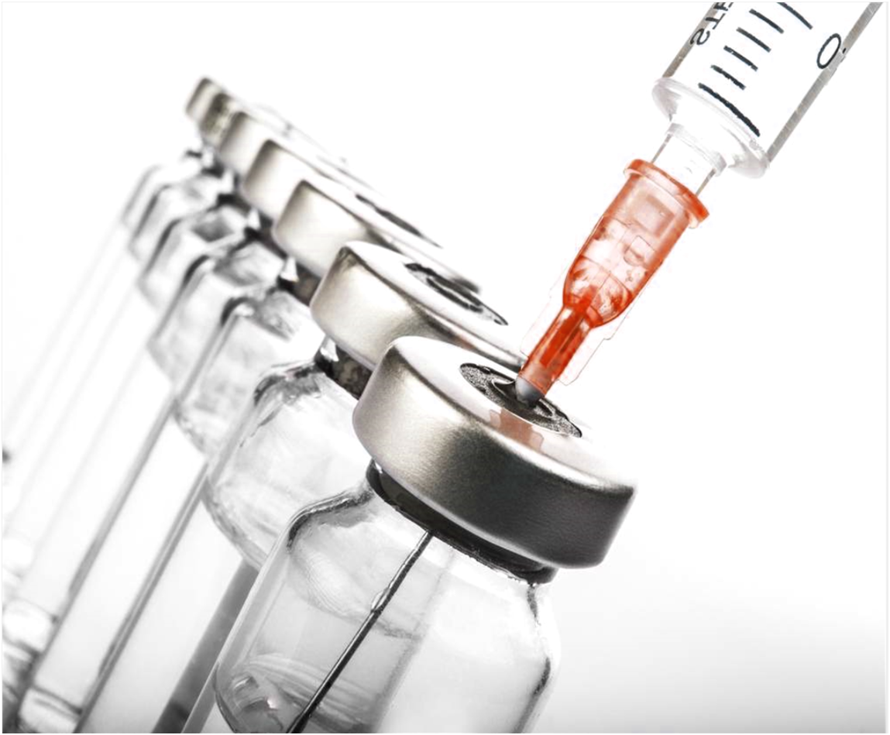
основные понятия и
Вакцина -
определения
Вакцина – это биологически активный медицинский препарат, содержащий антиген для выработки иммунного ответа, который защищает привитого от соответствующего инфекционного заболевания
Национальный календарь профилактических прививок – это схема обязательных прививок, осуществляемых в определенном возрасте детям и взрослым, которая позволяет наиболее полноценно защитить человека от инфекции.
Национальный календарь по эпидемическим показаниям – это схема прививок, осуществляемых на территории в соответствии с особенностями эпидемической ситуации на территории;
Региональный календарь профилактических прививок - документ, который разрабатывает каждый регион Российской Федерации, реализуется за счет регионального бюджета, так же за счет средств граждан.

Slide 6
Региональные возможности Новосибирской области
 | Россия | Москва | Новосибирская область
Туберкулез | V | V | V
Гепатит В | V | V | V
Дифтерия | V | V | V
Столбняк | V | V | V
Коклюш | V | V | V
Коклюш: ревакцинация перед школой* |  | V | V
Коклюш: ревакцинация подростков* |  |  | V
Коклюш: ревакцинация беременных* |  |  | V
Полиомиелит | V | V | V
Гемофильная инфекция типа В | V | V | V
Пневмококковая инфекция | V | V | V
Менингококковая инфекция |  | V | V
Ротавирусная инфекция |  | V | V
Корь | V | V | V
Краснуха | V | V | V
Эпид. паротит | V | V | V
Ветряная оспа |  | V | V
Гепатит А |  | V | V
ВПЧ |  | V | V
Грипп | V | V | V
Количество инфекций: 17 | 12 | 17 | 17
Вакцинация против природно-очаговых инфекций:
Клещевого энцефалита
Туляремии
Брюшного тифа
Сибирской язвы
Бруцеллеза
Бешенства

Slide 7
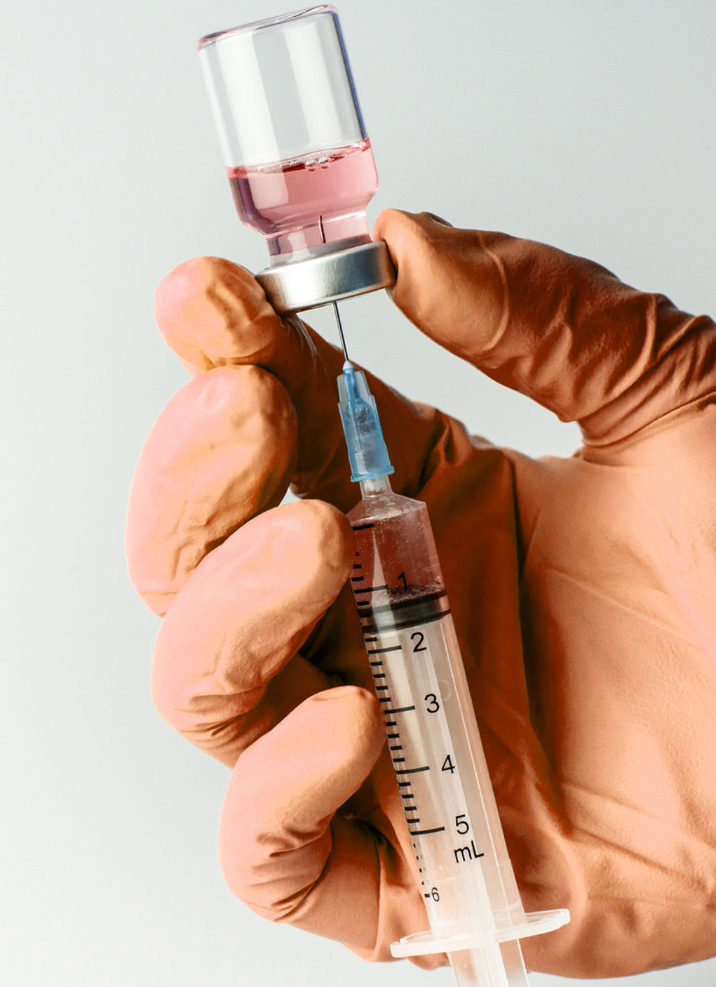
Основные цели и задачи
вакцинации
Улучшение качества жизни человека;
Снижение смертности и инвалидизации от инфекционных болезней;
Предупреждение, ограничение распространения и ликвидация инфекционных болезней;
Увеличение продолжительности жизни.
ВОЗ рассматривает стратегию по ликвидации в Европейском регионе эпидемического паротита, краснухи, ветряной оспы.

Slide 8
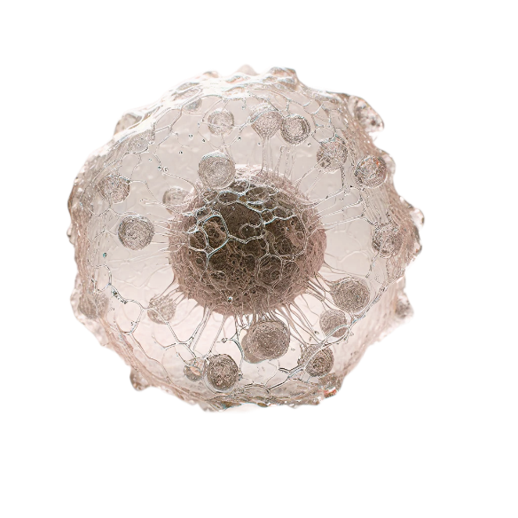
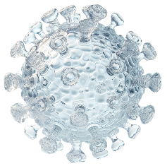

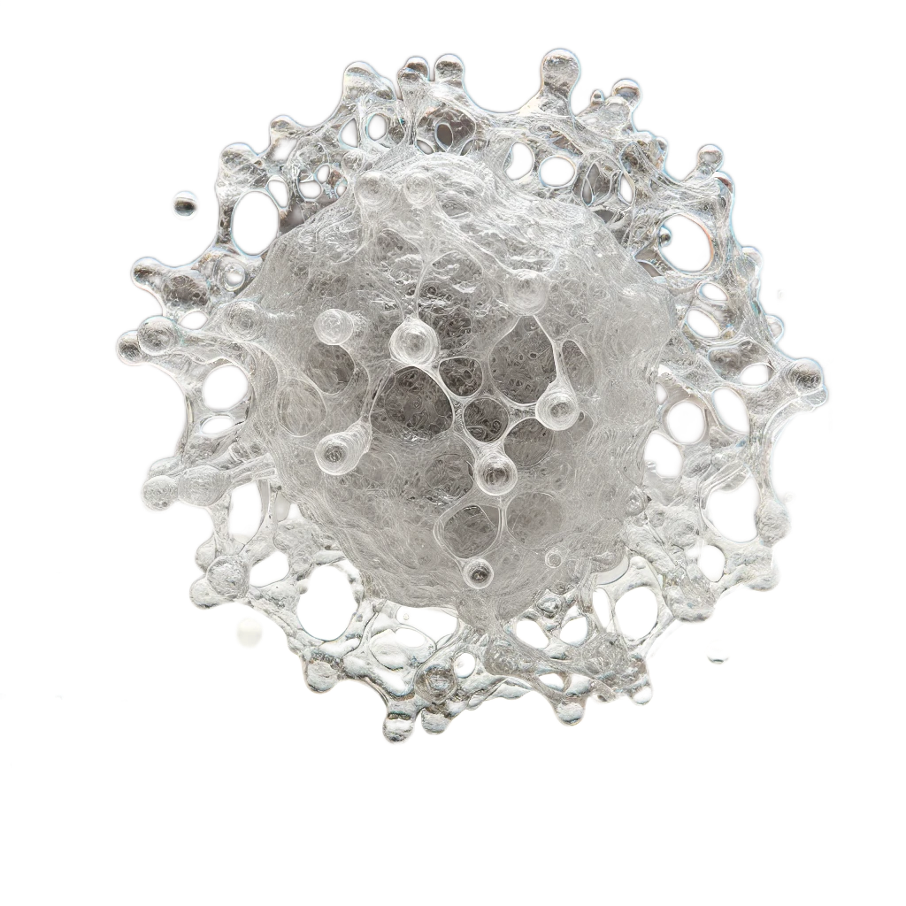
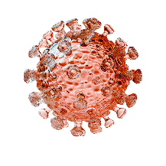
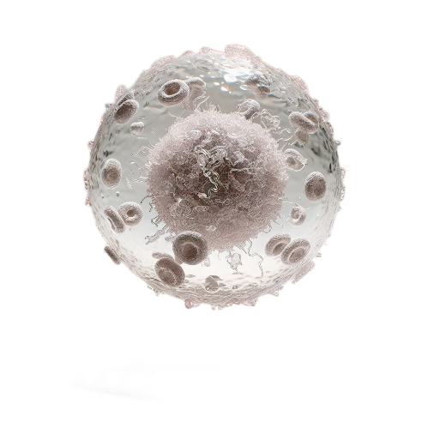
Главный
принцип действия вакцин
Антиген
Клетка иммунной системы – Макрофаг распознает антиген и «представляет» его лимфоцитам и др. клеткам
Лимфоцит «запоминает» антиген и создает 2 звена иммунитета
Т-лимфоциты и
Антитела
Реальный возбудитель

Slide 9
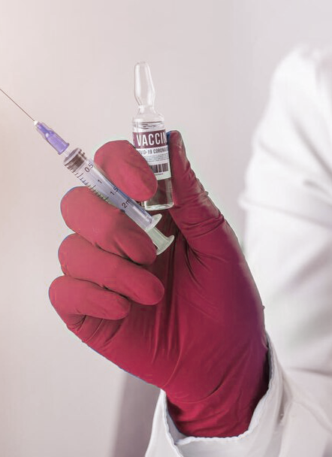
Зачем
Прививаться взрослым ?
Или защита на протяжении всей жизни…
Вакциноуправляемые инфекции...
  или не имеют специфической терапии (вирусные)
  или терапия представляет проблемы (чужеродные сыворотки, антибиотикорезистентность бактерий);
  Не привитые болеют более тяжело, непредсказуемый исход

Slide 10
Какие вакцины
необходимы взрослым (общая популяция) ?
Вакцины против:
Дифтерии и столбняка
Кори
Краснухи
Гриппа
Вирусного гепатита В
Клещевого энцефалита
Пневмококковой инфекции
Менингококковой инфекции
Туляремии

Slide 11
Вакцина против
Дифтерии и столбняка
АДС-М
это вакцина, которая поддерживает иммунитет против дифтерии и столбняка
защищает не только индивидуально человека (против дифтерии), но и создает коллективный иммунитет, т.е. защищает того, кому вакцину делать нельзя;
Профилактика столбняка необходима

Slide 12
АДС-М – вакцина против дифтерии и столбняка
Ревакцинация взрослого населения проводится 1 раз в 10 лет;
Если прошло более 15-20 лет – курс вакцинации начинается заново, или можно посмотреть напряженность иммунитета к дифтерии и столбняку
Ежегодно в НСО получают прививки против дифтерии и столбняка около 200 – 250 тыс. взрослых
Динамика результатов мониторинга состояния коллективного иммунитета к дифтерии среди населения НСО, 2014-2024

Slide 13
Вакцина против
Кори и краснухи
Вакцинация проводится в 12 месяцев и в 6 лет*
* Ревакцинация против кори введена в 1996; вакцинация и ревакцинация против краснухи введена в 1997г
это вакцины, которые поддерживают иммунитет против кори и краснухи
Особенно важна прививка против краснухи молодым женщинам детородного возраста и их окружению;
Вирус кори способен вызывать крупные вспышки, тяжёлые осложнения, особенно у детей до 5 лет и взрослых старше 30:
пневмония (наиболее частая причина летальных исходов);
коревой энцефалит (1 случай на 1000 заболевших, риск инвалидизации);
слепота, глухота;
тяжёлое обезвоживание при диарее;
Отдаленные последствия при поражении головного мозга

Slide 14
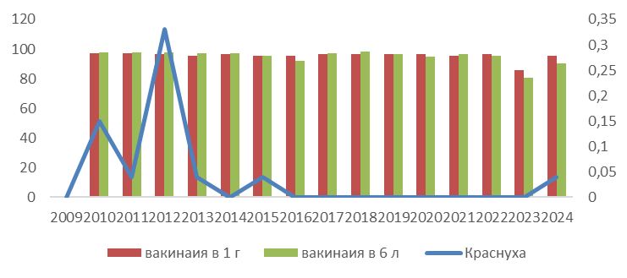
Вакцинация против краснухи
Вакцинация и Ревакцинация взрослого населения проводится тем, кто не болел и не получал необходимые 2 дозы прививки (нет документального подтверждения), акцент на женщин до 35 лет
Ежегодно в НСО получают прививки против краснухи около 2000 девушек 18 -24 лет
Динамика заболеваемости и привитости от краснухи в НСО, 2009-2024
При проведении мониторинга состояния коллективного иммунитета к краснухе - удельный вес серонегативных не превышает 1,7%, при рекомендуемых ВОЗ 7%

Slide 15
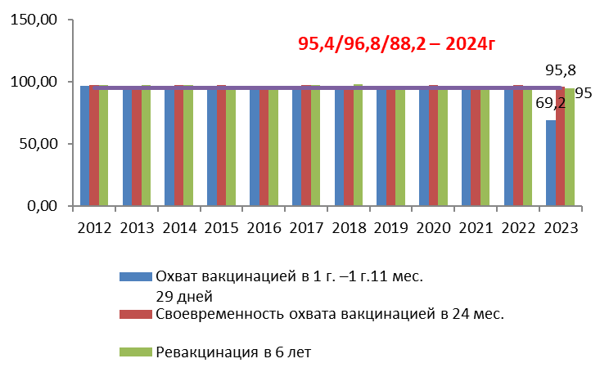
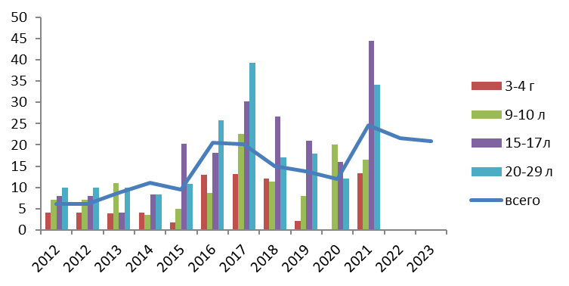
Вакцинация против кори
Вакцинация и Ревакцинация взрослого населения проводится тем, кто не болел и не получал необходимые 2 дозы прививки (нет документального подтверждения) до 55 лет
Ежегодно в НСО получают прививки против кори около 50 – 60 тыс. взрослых
Результат серомониторинга кори (удельный вес серонегативных) в индикаторных группах населения на территории Новосибирской области,2012-2024
Охват прививками против кори детей в декретированных возрастах, НСО, 2012-2024
2024г – 12%

Slide 16
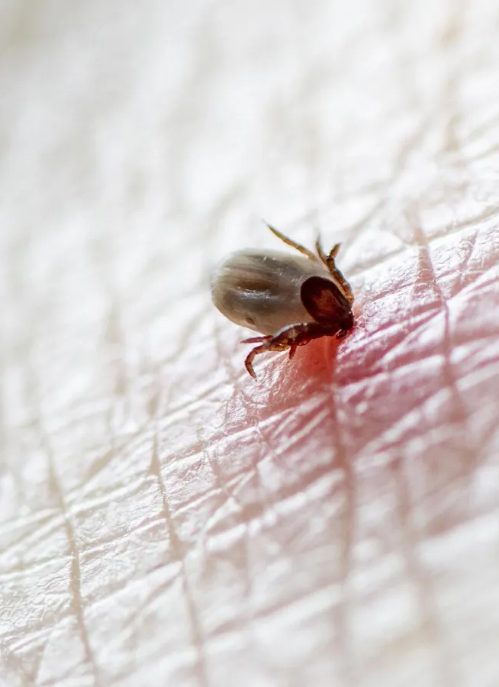
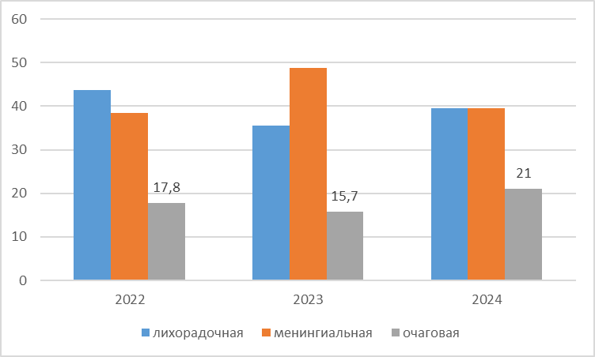
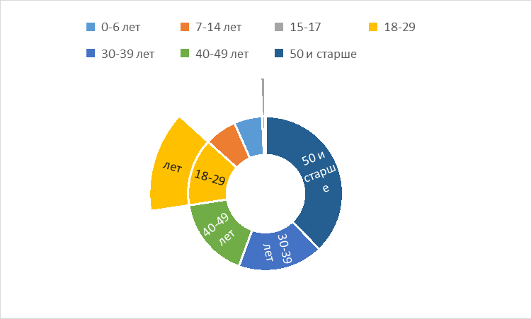
Клещевой энцефалит-
Главная «опасность» Сибири
Территория г. Новосибирска и 23 района НСО – природный очаг КЭ
90% заболевших – жители г. Новосибирска
Регистрация клинических форм КЭ, 2022-2024

Slide 17

Вакцина против
Клещевого энцефалита
Защищает от тяжелых форм клещевого энцефалита
Предотвращает инвалидизацию и смерть
Проблемы:
Покупают страховой полис от КЭ?
Не понимают важности вакцинации

Slide 18

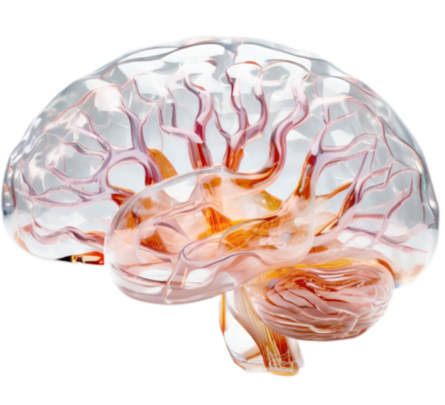
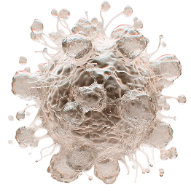
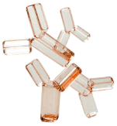
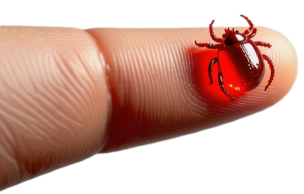
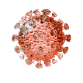
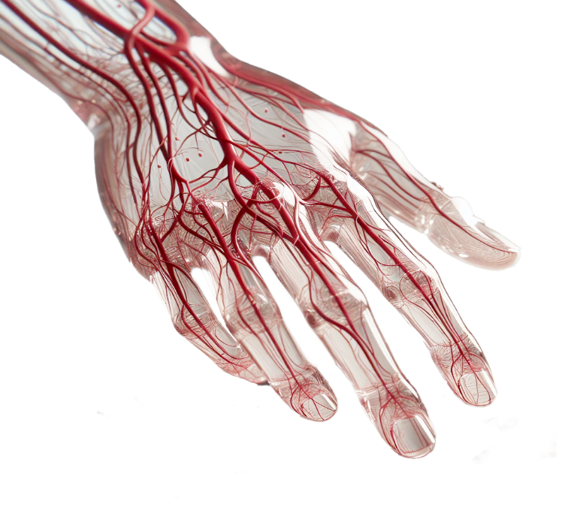
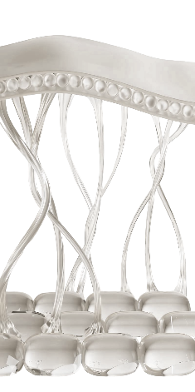



Почему вакцинированные не болеют тяжело?
На примере клещевого энцефалита
НЕПРИВИТЫЕ
или
Укус клеща
Размножение в поверхностных клетках кожи
Прорывается в кровь
Начинает активно работать иммунная система, чтобы успеть…
Вирус нейтрализован
Вирус в нервной системе
ВАКЦИНИРОВАННЫЕ
Уже «готовые» антитела сразу нейтрализуют вирус

Slide 19
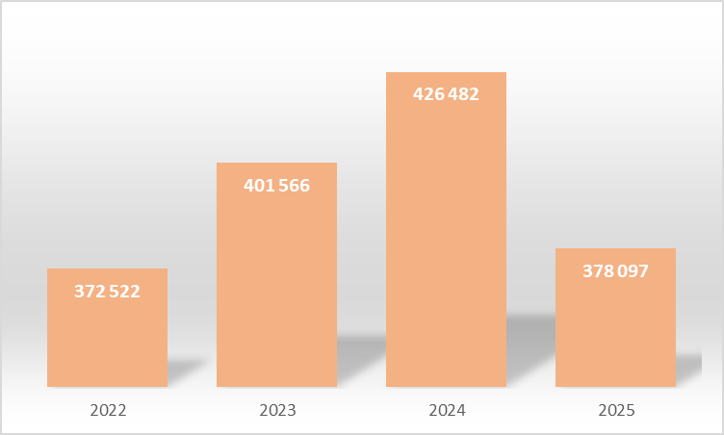
Вакцина против
Клещевого энцефалита
Ежегодная вакцинация населения НСО против клещевого энцефалита, 2022-2025
Защищенность населения Новосибирской области составляет 56,1%

Slide 20
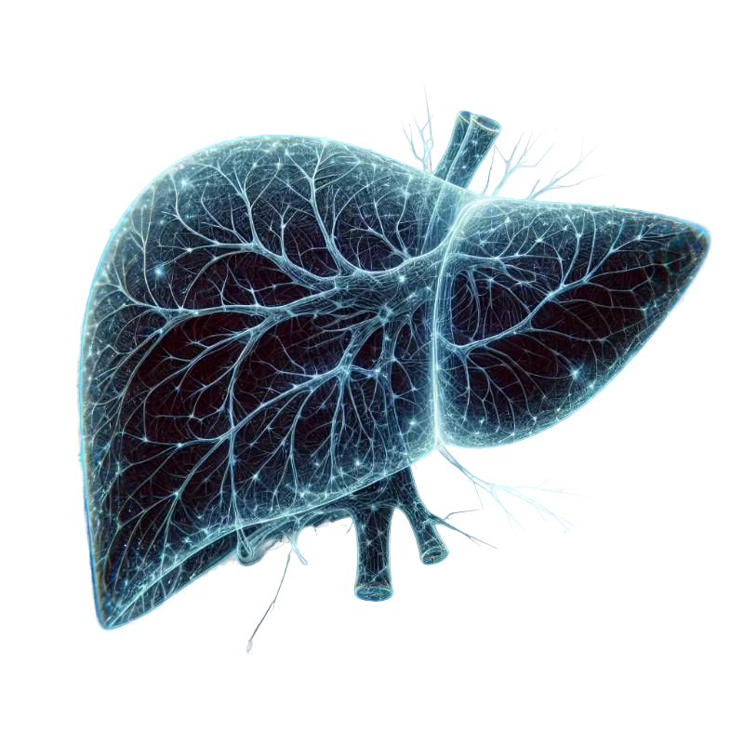
вирусного гепатита В
Профилактика
Вакцинация против инфекции, вызванной ВГВ рекомендуется всем лицам до 55 лет при отсутствии серологических маркеров гепатита В (HВsAg)
Маркер | Клиническое значение
HBV-DNA | наличие и репликация HBV
HBsAg | инфицированность HBV
HBeAg | репликация HBV в гепатоцитах, высокая инфекционность крови и высокий риск перинатальной передачи вируса
HBcAg | репликация HBV в гепатоцитах, обнаруживается только в биоптатах печени
IgM анти- HBc | ранний сывороточный маркер острой инфекции или активации хронической
Анти -HBe | может указывать на начало стадии реконвалесценции
Анти – HBs* | Указывает на перенесенную инфекцию или наличие поствакцинальных антител
*Более 10 МЕ титр защитный

Slide 21
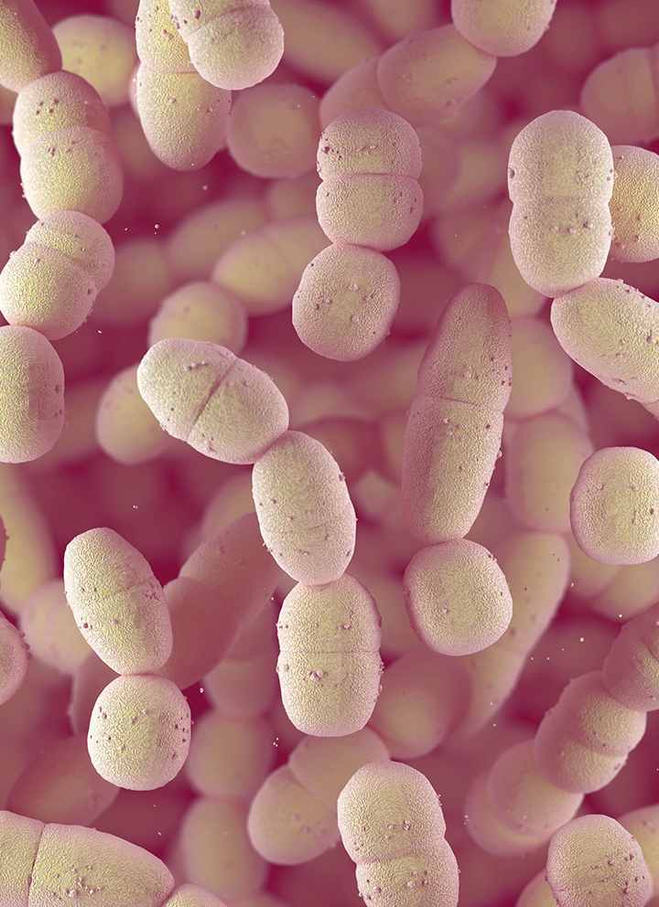
Пневмококк и менингококк -
главные возбудители гнойных менингитов
Вакцинация против менингококковой инфекции рекомендуется взрослым из группы профессионального риска с использованием вакцины для профилактики менингококковых инфекций серогрупп A, C, W, Y, полисахаридная, конъюгированная.
Вакцинация с использованием вакцины для профилактики пневмококковых инфекций - рекомендуется взрослым из группы риска (заболевания СС и бронхолегочной системы) в связи с повышенным риском пневмококковой инфекции и ее осложнений

Slide 22
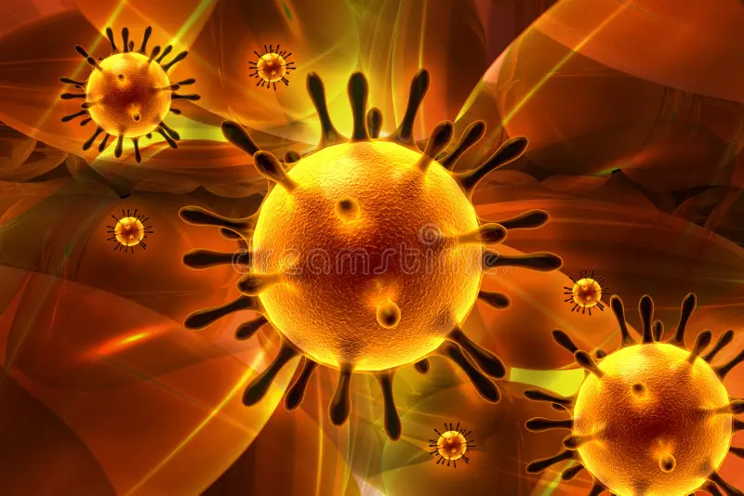
Прививать или не прививать
Грипп.
Вакцинация 70-80% членов любого коллектива сводит заболеваемость гриппом в этом коллективе к единичным случаям или исключает еѐ.
Вакцинация снижает частоту заболеваемости гриппом в среднем в 2 раза,
У привитых пациентов заболевание протекает легче, без серьезных осложнений;
Вакцина ежегодно разрабатывается в соответствии с актуальными штаммами

Slide 23
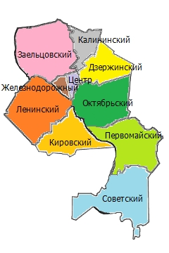
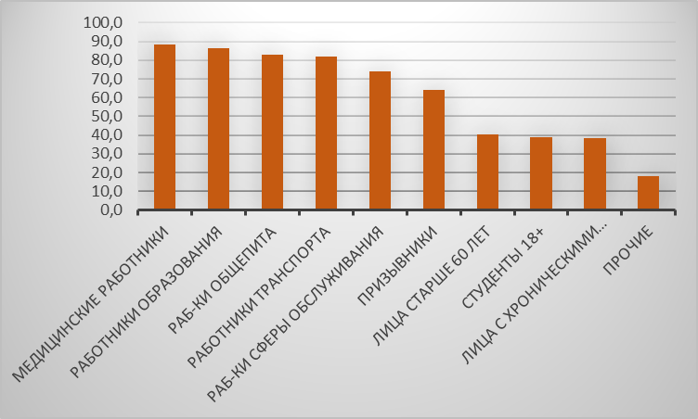
Против гриппа. Взрослые
Итоги вакцинации
38,1%
35,3%
35,8%
Охват вакцинацией против гриппа на 03.10.2025
43%
32,7%
40,6%
33,7%
40,4%
37,5%

Slide 24

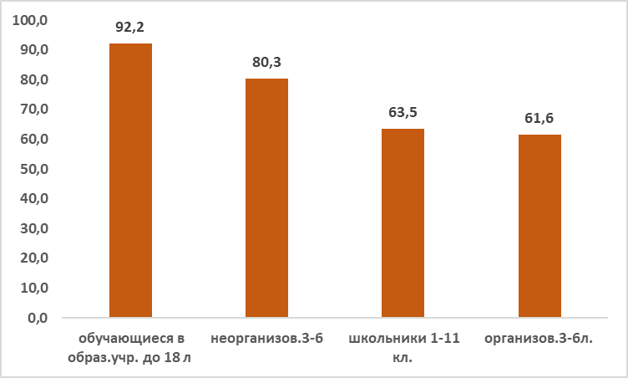
Итоги вакцинации
Против гриппа. Организованные дети до 18 лет.
Охват вакцинацией против гриппа организованных детей до 18 лет на 03.10.2025,г Новосибирск
61,5%

Slide 25
Руководителю на заметку
Грипп.
По данным ВОЗ,
в среднем срок отсутствия на рабочем месте по
причине заболевания гриппом составляет 5-10 дней, а в случае
осложнения до одного месяца;
Сотрудник, заболевший гриппом и продолжающий ходить на работу, является источником заражения для окружающих его коллег.
Время реакции во время болезни снижается на 55%.
В среднем грипп отнимает до 50 рабочих дней на каждые 10 сотрудников.
В период эпидемии заболевает до трети сотрудников, что для
организации означает падение производительности, дезорганизацию и снижение эффективности труда, дополнительную оплату труда по замещению заболевших сотрудников или снижение эффективности труда вследствие дополнительной нагрузки на здоровый персонал.

Slide 26
ЗА ВНИМАНИЕ!
СПАСИБО
Будьте здоровы!
Берегите себя и своих близких!

